Slide 1
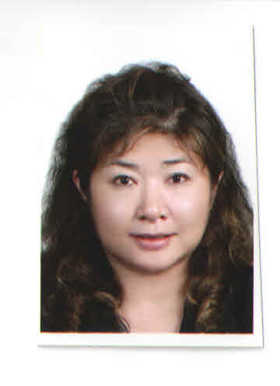
國 際 獅 子 會3 0 0 B2區 講 師 團 講 師 履 歷
姓 名： 游美娟
隸屬會名： 美倫獅子會
隸屬專區： 第五專區
隸屬分區： 第九分區
獅 子 會 經 歷
1996-1997 B2區美倫會會長
1997-1998 大 B區分區主席
1998-2000 大B區國際關係委員會主席
2000-2001 大 B區專區主席
2003-2004 B2區辦事處主任
2004-2005 B2區駐區總監特別顧問
2008-2009 B2區辦事處主任
2009-2010 B2區 辦事處主任
2010-2011 B2區區務長
2011-2012 B2區秘書長
獅 子 會 學 歷
2006-2007 複合區領導學院結業
2006-2007 複合區認證講師
2010-2011地方講師發展學院(RFDI)
2011-2012 B2區講師團（CEP）引導師之訓練與認證結業
ALLI泰國中文班

Slide 2
慶祝新分會授證夜籌劃指南
凡國際總會授證並經當地主管機關批准立案之區內各分會，正式為國際獅子會之分會。
授證夜一般是在授證核准後，大約第90天舉行。

Slide 3
慶祝新分會授證夜籌劃指南
授證夜工作清單:
1.執行委員會
2.財務委員會
3.請帖、娛樂委員會
4.活動委員會
5.公關委員會
6.頒發授證委員會

Slide 4
授證夜籌劃指南
1.執行委員會:
指派授證夜主席
訂授證夜日期
分配委員會之責任
審查並核准計畫

Slide 5
授證夜籌劃指南
2.財務委員會:
編定預算.籌足經費(註冊費)
確定入場人數
核准費用

Slide 6
授證夜籌劃指南
3.娛樂委員會:
設計並分發邀請函
邀請主講人、並安排器材安裝
確認參加人員
預定表演節目
檢查活動場地是否已佈置妥當
介紹次序、貴賓席安排

Slide 7
授證夜籌劃指南
4.活動委員會:
訂議程
設計並印製活動資料
分發活動手冊給出席者

Slide 8
授證夜籌劃指南
5.公關委員會:
三個星期前寄發新聞稿 給當 地媒體發佈活動新聞
聯絡媒體並邀請參加報導
安排攝、錄影師

Slide 9
授證夜籌劃指南
6.授證頒發委員會:
確保頒發授證證書於適當時候頒發
讓每位新會員在授證證書上面簽名
在活動前排演頒發的流程

Slide 10
授證典禮程序
國際獅子會300B2區
第。專區第。分區。。獅子會授證慶典
1.典禮開始
2.主席就位 鳴鐘開會
3.全體肅立 唱國歌
4.向國旗暨國父遺像行三鞠躬禮
5.向已故獅友默哀一分鐘(無此項者從略)
6.誦讀獅友八大信條
7.介紹貴賓
8.主席致詞
9.專題演講 闡述獅子主義

Slide 11
授證典禮程序
10.頒發授證證書
11.新會員入會宣誓
12.貴賓致詞
13 致贈紀念品(鐘、槌、萬國旗、會長旗、獅子旗)
14.唱獅子歌 (我獲得獅子精神歌)
15.獅子吼
16.鳴鐘閉會
17.禮成

Slide 12
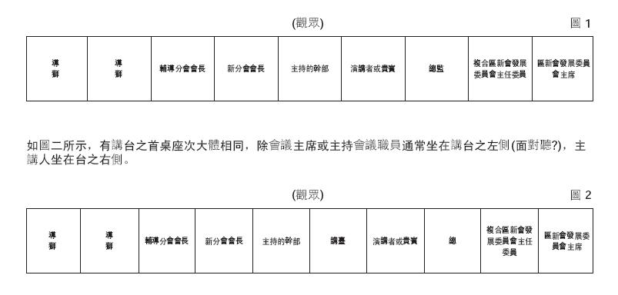

Slide 13
謝謝聆聽
祝福各位成為優秀導獅

